Slide 1
SAZLIKÖY HİLFİ FIRAT ORTAOKULU 2020-2021 EĞİTİM-ÖĞRETİM YILI BRİFİNG DOSYASI
“Eğitimdir ki, bir milleti ya hür, şanlı yaşatır, ya da bir milleti esaret ve sefalete terk eder.”
Mustafa Kemal ATATÜRK

Slide 2
Gençler !
Cesaretimizi takviye ve idame eden sizlersiniz. Siz, almakta olduğunuz terbiye ve irfan ile insanlık ve medeniyetin, vatan sevgisinin, fikir hürriyetinin en kıymetli timsali olacaksınız. Yükselen yeni nesil, istikbal sizsiniz. Cumhuriyeti biz kurduk, onu yükseltecek ve yaşatacak sizsiniz.
M. Kemal ATATÜRK

Slide 5
1.BÖLÜM
Kurumun AdI
KURUMUN ADRESİ
KURUMUN İLETİŞİM BİLGİLERİ
KURUM KODU
KURUM MÜDÜRÜ
KURUM VİZYONU
KURUM MİSYONU
KURUMUN TEMEL AMAÇLARI
KURUMUN İLKE VE DEĞERLERİ
KURUMUN ÖNEMLİ BAŞARILARI

Slide 6
Kuruma İlişkin Genel Bilgiler
Kurumun Adı:
Sazlıköy Hilmi Fırat Ortaokulu
Kurumun Adresi:
Sazlı Mah. Tevfik Fikret Cd.No:4 Söke /Aydın
Kurumun Telefonu:
02565546137
Kurumun Faksı:
02565546137
Kurumun Web Adresi:
http://www.hilmifiratortaokulu.meb.k12.tr
Kurumun Elektronik Posta Adresi:
719651@meb.k12.tr
Kurumun Seviyesi ve Öğretim Şekli:
Ortaöğretim – Normal-Tam gün
Kurumun Bağlı Olduğu Genel Müdürlük:
Milli Eğitim Bakanlığı / Temel Eğitim Genel Müdürlüğü
Kurumun Müdürü:
Eyüp KÜÇÜK
Kurumun Öğretime Başlama Tarihi:
1989
SAZLIKÖY HİLMİ FIRAT ORTAOKULU
2020-2021 EĞİTİM – ÖĞRETİM YILI
BRİFİNG DOSYASI

Slide 7
Kuruma İlişkin Genel Bilgiler
Okutulan Yabancı Dil:
İngilizce
Kurum Kütüphanesindeki Kitap Sayısı
2000
Okulumuzun Amaçları :
Okulumuz Aydın ili Söke ilçesi Sazlı Mahallesinde olup okul çağındaki çocuklarımızın cinsiyet gözetilmeksizin, T.C. Anayasasının eğitimle ilgili hükümleri,1739 sayılı Milli Eğitim Temel Kanunu, 222 sayılı İlköğretim ve Eğitim Kanunu, İlköğretim Kurumları yönetmeliği doğrultusunda eğitim-öğretim görmelerine yardımcı olmak, onları ortaöğretim/üniversite kademesindeki çeşitli okullara,bir üst öğretim kurumlarına hazırlamaktır
SAZLIKÖY HİLMİ FIRAT ORTAOKULU
2020-2021 EĞİTİM – ÖĞRETİM YILI
BRİFİNG DOSYASI

Slide 8
Kuruma İlişkin Genel ilgiler
Öğrencilerimizin zeka düzeyleri kabiliyetleri ölçüsünde en üst düzeye çıkararak onların eğitimine karşı olumlu tutum geliştirmeleri sağlamak ve teknolojinin en son teknikleriyle yenilikçi toplum tarafından benimsenen ve örnek gösterilen eğitim ve öğretim yuvası olmaktır
SAZLIKÖY HİLMİ FIRAT ORTAOKULU
2020-2021 EĞİTİM – ÖĞRETİM YILI
BRİFİNG DOSYASI

Slide 9
Kuruma İlişkin Genel ilgiler
Karşılaştığı sorunlara akılcı çözümler üreten,hür ve demokratik düşünen,bilimsel metotlarla eğitilmiş , çağdaş düşünce yapısına sahip,kültürel değerlerini bilen ve sahip çıkan, ecdadını tanıyan, geçmişinden ders alıp geleceğe yürürken ecdadından güç ve feyz alan,hak ve adalete inanıp hakkaniyetli ve adaletli davranan,üretken,bilinçli ve kendine güvenen bireyler yetiştirmektir.
SAZLIKÖY HİLMİ FIRAT ORTAOKULU
2020-2021 EĞİTİM – ÖĞRETİM YILI
BRİFİNG DOSYASI

Slide 10
Kuruma İlişkin Genel ilgiler
Kurumumuzun Temel İlke ve Değerleri:
1-Atatürk ilke ve inkılâplarına bağlılık… 2-Çağdaşlık 3-Güvenilirlik 4-Hoşgörü 5-Saygı ve sevgi 6-Ortak sorumluluk bilinci 7-Esneklik 8-Eşitlik 9-Eleştiriye açıklık 10-Objektiflik 11-Ekip anlayışı
SAZLIKÖY HİLMİ FIRAT ORTAOKULU
2020-2021 EĞİTİM – ÖĞRETİM YILI
BRİFİNG DOSYASI

Slide 11
2.BÖLÜM
Kurumun tarİhçesİ
KURUMUN öğretİm şeklİ
Kurumda okutulan dersler
KURUM MÜDÜRÜ
KURUmun bİrİmlerİ
KURUM öğretmen bİlgİlerİ
KURUMUN öğrencİ Bİlgİlerİ

Slide 12
Kurumun Tarihçesi
Kurumumuzun Tarihçesi
1989 Tarihinde Eğitim Öğretime Açılan Okulumuz Söke un fabrikasının Kurucusu Hilmi Fırat Tarafından Yapılmıştır. Sazlıköy Hilmi Fırat Ortaokulu Sazlıköy Kasabasının batısında Cumhuriyet Mahallesinde Sazlı Beldesin'den Söke'ye giderken Sazlı –Söke yolunun yaklaşık 100 metre güneyinde yer almaktadır. Okulumuz ana binası Sazlı Belediyesinin arsayı temin etmesi üzerine Söke Değirmencilik ve Ticaret A.Ş'nin sahibi Halil Kamil Fırat Tarafından iki katlı, 8 derslikli,bir müdür odası,bir öğretmen odası olarak inşa edilmiş olup 1989/1990 eğitim öğretim yılında faaliyete geçirilip Türk Milli Eğitimine bağışlanmıştır.
Yatılı – Gündüzlü Olma Durumu:
Gündüzlü
Öğretim Şekli:
Normal – Tam Gün
SAZLIKÖY HİLMİ FIRAT ORTAOKULU
2020-2021 EĞİTİM – ÖĞRETİM YILI
BRİFİNG DOSYASI

Slide 13
Kurumun Birimleri
Birimlerin İsimleri | Oda Sayısı
Derslik | 8
Müdür Odası | 1
Müdür Yardımcısı Odası | 1
Öğretmenler Odası | 1
Rehberlik Odası | 0
Kütüphane | 1
Spor Odası | 1
Arşiv | 1
Tuvalet | 5
Engelli Tuvaleti | 1
Kalorifer Dairesi | 1
Depo | 1
SAZLIKÖY HİLMİ FIRAT ORTAOKULU
2020-2021 EĞİTİM – ÖĞRETİM YILI
BRİFİNG DOSYASI

Slide 14
Öğretmen , Öğrenci ve Sınıflara İlişkin istatistikler
Birimlerin İsimleri | Oda Sayısı
Okuldaki Toplam Öğrenci Sayısı | 141
Toplam Derslik Sayısı | 8
Derslik Başına Düşen Öğrenci Sayısı | 17,6
Toplam Şube Sayısı | 8
Toplam Yönetici Sayısı | 2
Toplam Kadrolu Öğretmen Sayısı | 11
Toplam Ücretli Öğretmen Sayısı | 6
5.Sınıf Şube / Öğrenci Sayısı | 2- 38
6.Sınıf Şube / Öğrenci Sayısı | 2 - 31
7.Sınıf Şube / Öğrenci Sayısı | 2 - 35
8. Sınıf Şube / Öğrenci Sayısı | 2 - 37
Toplam Kız Öğrenci Sayısı | 69
Toplam Erkek Öğrenci Sayısı | 72
Toplam Şube Sayısı | 8
Şube Başına Düşen Öğrenci Sayısı | 17,6
SAZLIKÖY HİLMİ FIRAT ORTAOKULU
2020-2021 EĞİTİM – ÖĞRETİM YILI
BRİFİNG DOSYASI

Slide 15
Öğretmen Bilgileri ve Branşlara Göre Dağılımları
S.N. | Öğretmen Adı Soyadı | Branşı | Açıklama
1 | Eyüp KÜÇÜK | Müdür Teknoloji ve Tasarım | Kadrolu Öğretmen
2 | Dursun KARATAŞ | Müd.Yard. Fen Bilimleri | Kadrolu Öğretmen
3 | Faruk ÖNTAŞ | Rehberlik | Kadrolu Öğretmen
4 | Hüseyin TOPAÇ | Beden Eğitimi | Kadrolu Öğretmen
5 | Dilek SERİN | Görsel Sanatlar | Kadrolu Öğretmen
6 | Berna GÜLGÖNÜL | Türkçe | Kadrolu Öğretmen
7 | Bengü BAYRAKTAR | Teknoloji ve Tasarım | Kadrolu Öğretmen
8 | Çisem SENÇERMAN | Fen Bilimleri | Kadrolu Öğretmen
9 | Deniz BOZBEY | İngilizce | Kadrolu Öğretmen
10 | Emire YILDIRIM | Sosyal Bilgiler | Kadrolu Öğretmen
11 | Hasan ÜLKER | Bilişim Teknolojileri | Kadrolu Öğretmen
12 | Feslihan ALTINDAŞ | Matematik | Kadrolu Öğretmen
13 | Işıl ÖĞÜTÇÜ | Müzik | Kadrolu Öğretmen
14 | Hediye ÖZEV | Türkçe | Ücretli Öğretmen
15 | Esra DAMAR | Sosyal Bilgiler | Ücretli Öğretmen
16 | Yağmur SEVEN | Fen Bilimleri | Ücretli Öğretmen
17 | Mehmet SARI | Türkçe | Ücretli Öğretmen
18 | Gülsüm ÖZTÜRK | Matematik | Ücretli Öğretmen
19 | Serpil KAÇAR | Din K. ve Ahlak Bil. | Ücretli Öğretmen
 | DİĞER PERSONEL | Görevi
1 | Kadir Baltacı | TYP Personeli
2 | Bircan AKKAVUK | TYP Personeli
SAZLIKÖY HİLMİ FIRAT ORTAOKULU
2020-2021 EĞİTİM – ÖĞRETİM YILI
BRİFİNG DOSYASI

Slide 16
3.BÖLÜM
Kurumun SorunlarI
Çözüm Önerİlerİ
sosyal faalİyetlerİ
Kurumun baŞarILARI
FİZİKİ AÇIDAN YAPILAN VE YAPILACAK ÇALIŞMALARI

Slide 17
Kurumun Sorunları ve Çözüm Önerileri
Yapılan Çalışmalar
2020 yılının başında okulumuzda kapsamlı bakım onarım yapıldı. Güvenlik açısından risk teşkil eden kurum binasının elektrik tesisatı komple onarımdan geçildi. 2. Öğrenci tuvaletleri genel bir onarımdan geçti ve engelli tuvaleti yapıldı. 3. Öğretmenlere bay bayan ayrı olacak şekilde iki ayrı wc yapıldı. Okul birinci derecede risk bölgesinde olduğundan kamera güvenlik sistemi kuruldu. 5. Binanın iç cephe boyası yenilendi.
SAZLIKÖY HİLMİ FIRAT ORTAOKULU
2020-2021 EĞİTİM – ÖĞRETİM YILI
BRİFİNG DOSYASI

Slide 18
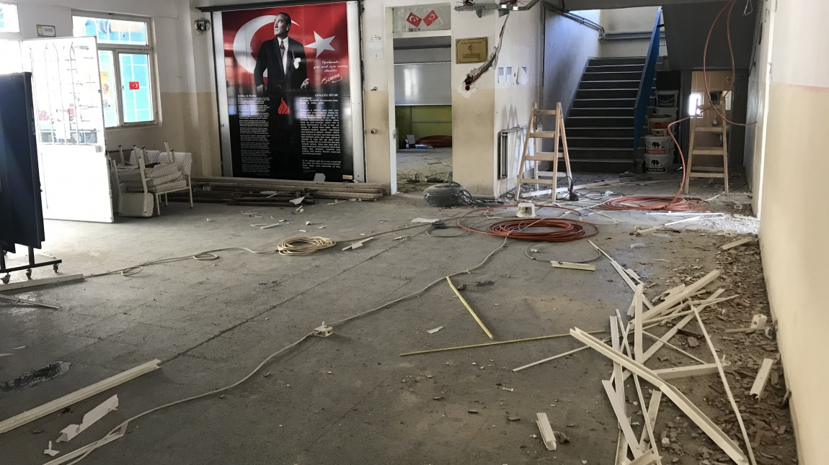
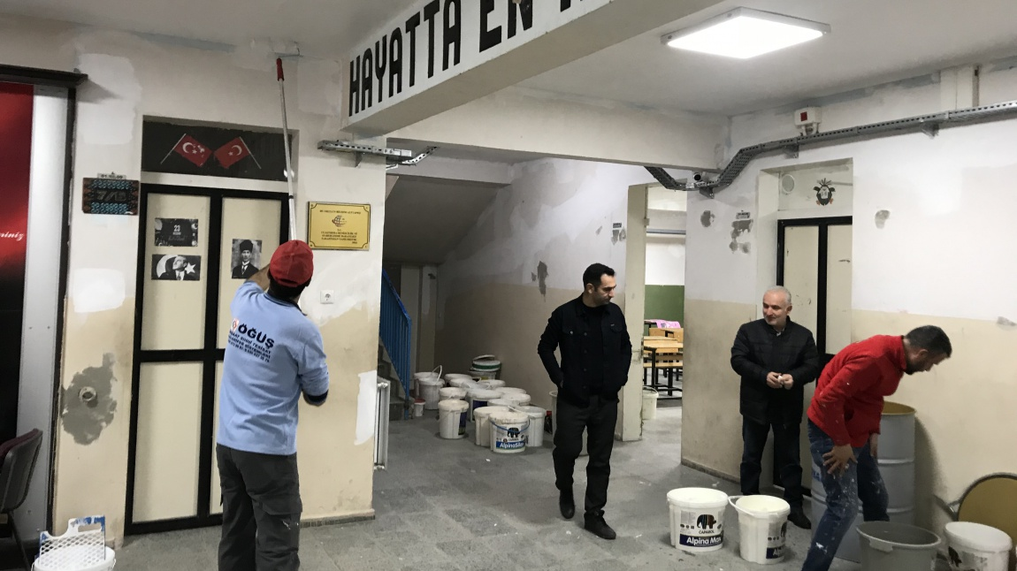
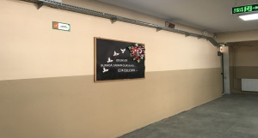
Kurumun Sorunları ve Çözüm Önerileri
Yapılan Çalışmalar
SAZLIKÖY HİLMİ FIRAT ORTAOKULU
2020-2021 EĞİTİM – ÖĞRETİM YILI
BRİFİNG DOSYASI

Slide 19
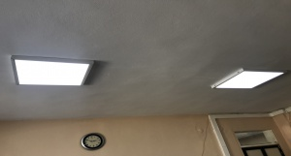
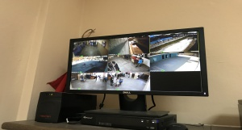
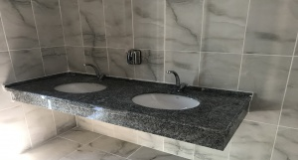
Kurumun Sorunları ve Çözüm Önerileri
Yapılan Çalışmalar
SAZLIKÖY HİLMİ FIRAT ORTAOKULU
2020-2021 EĞİTİM – ÖĞRETİM YILI
BRİFİNG DOSYASI

Slide 20
Kurumun Sorunları ve Çözüm Önerileri
Bina ve İle İlgili Sorunlar:
Okulumuzda yapılması gereken çalışmalar: Yağışlı havalarda eğitim öğretimi aksatacak şekilde su birikintisi oluşan okul bahçesinin bozuk zemininin onarılması (betonlama yapılması). Binanın dış cephe boyasının yenilenmesi. Öğrencilerin güvenliği açısından sınıflarda bulunan pencerelere demir korkuluklarının monte edilmesi. 4. Sportif faaliyetlerin yapılabilmesi açısından okulun ön bahçesine voleybol, basketbol direklerinin ve portatif futbol kalelerinin yapılması
SAZLIKÖY HİLMİ FIRAT ORTAOKULU
2020-2021 EĞİTİM – ÖĞRETİM YILI
BRİFİNG DOSYASI

Slide 21
Kurumun Sorunları ve Çözüm Önerileri
Öğretmen-Yönetici İle İlgili Sorunlar:
Okulumuzda yönetici ve öğretmenlerle ilgili genel anlamda herhangi bir sorun bulunmamakta olup okulda öğretmen sirkülasyonun fazla olması dezavantaj oluşturmaktadır. Matematik,Türkçe, Din Kültürü ve Ahlak Bilgisi branşlarında öğretmene ihtiyaç duyulmaktadır. Çözüm Önerileri: Okul kültürünü ve iklimini en iyi şekilde oluşturup aidiyet duygusunu artırarak öğretmenin uzun süre okulda görev yapmasını sağlamak. Okulun fiziki şartlarını daha da iyileştirip imkanlarını artırmak.
Öğrenci Devamı İle İlgili Sorunlar:
Öğrencilerimizin devam durumları yakından takip edilmekte olup devamsızlıkla ilgili herhangi bir sorunumuz yoktur.
SAZLIKÖY HİLMİ FIRAT ORTAOKULU
2020-2021 EĞİTİM – ÖĞRETİM YILI
BRİFİNG DOSYASI

Slide 22
Kurumun Sorunları ve Çözüm Önerileri
Veli İle İlgili Sorunlar:
Velilerin büyük çoğunluğunun eğitim seviyesinin düşük olması Velilerin geçimini sağlamak amacıyla mevsimlik işçi olarak çalışması Hem okuldaki hem de evdeki eğitimlerinde yeterince yardımcı olamaması Çocuklarının bilişsel ve duygusal gelişimi için yol göstermekte sorun yaşamaktadırlar.
SAZLIKÖY HİLMİ FIRAT ORTAOKULU
2020-2021 EĞİTİM – ÖĞRETİM YILI
BRİFİNG DOSYASI

Slide 23
Kurumun Sorunları ve Çözüm Önerileri
Çözüm Önerileri:
Okuma yazması olmayan velilerin yetişkinlere yönelik kurs programlarına dahil edilmesi. Eğitim seviyesini yükseltmek amacıyla velilerin açık öğretim programlarına yönlendirilmesi. Velilere yönelik bilinçli ebeveyn olmalarına yardımcı olacak seminerlerin düzenlenmesi Salgın sürecinin sona ermesi ve normal koşullarının oluşmasından sonra düzenli olarak velilere aile ziyaretlerinin yapılması.
SAZLIKÖY HİLMİ FIRAT ORTAOKULU
2020-2021 EĞİTİM – ÖĞRETİM YILI
BRİFİNG DOSYASI

Slide 24
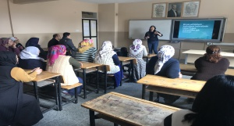
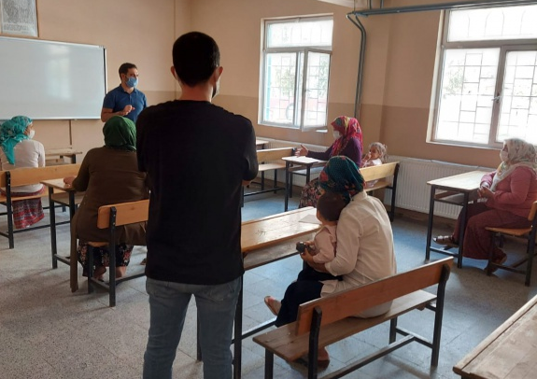
Kurumun Sorunları ve Çözüm Önerileri
Velilere Yönelik Yapılan Çalışmalar:
Okul Rehberlik servisimiz tarafından velilere yönelik seminerler yapıldı. Hijyen ve Sağlıklı Yaşam Semineri Psikososyal Destek Semineri
SAZLIKÖY HİLMİ FIRAT ORTAOKULU
2020-2021 EĞİTİM – ÖĞRETİM YILI
BRİFİNG DOSYASI

Slide 25
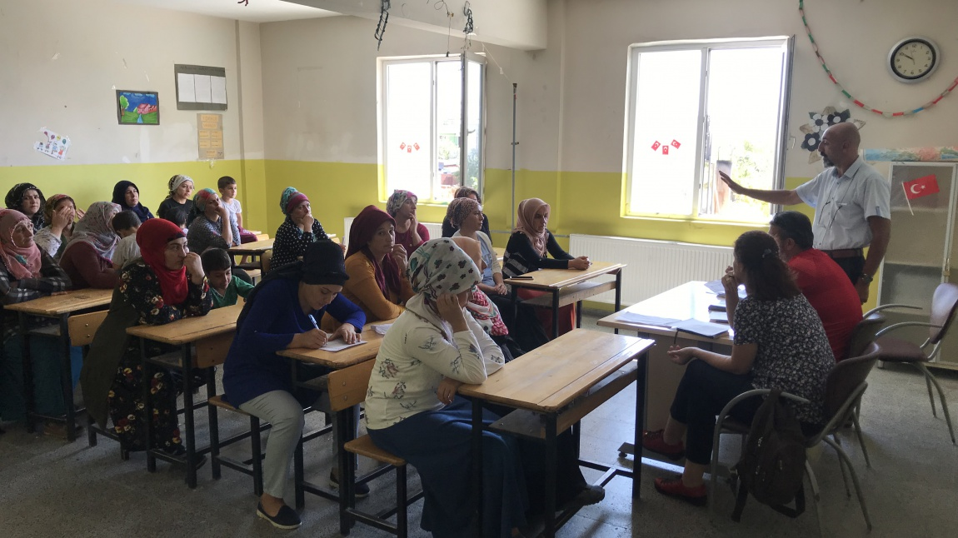
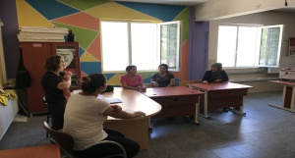
Kurumun Sorunları ve Çözüm Önerileri
Velilere Yönelik Yapılan Çalışmalar: Eğitim öğretim süreci ile ilgili velileri bilgilendirmek için veli toplantıları yapıldı.
SAZLIKÖY HİLMİ FIRAT ORTAOKULU
2020-2021 EĞİTİM – ÖĞRETİM YILI
BRİFİNG DOSYASI

Slide 26
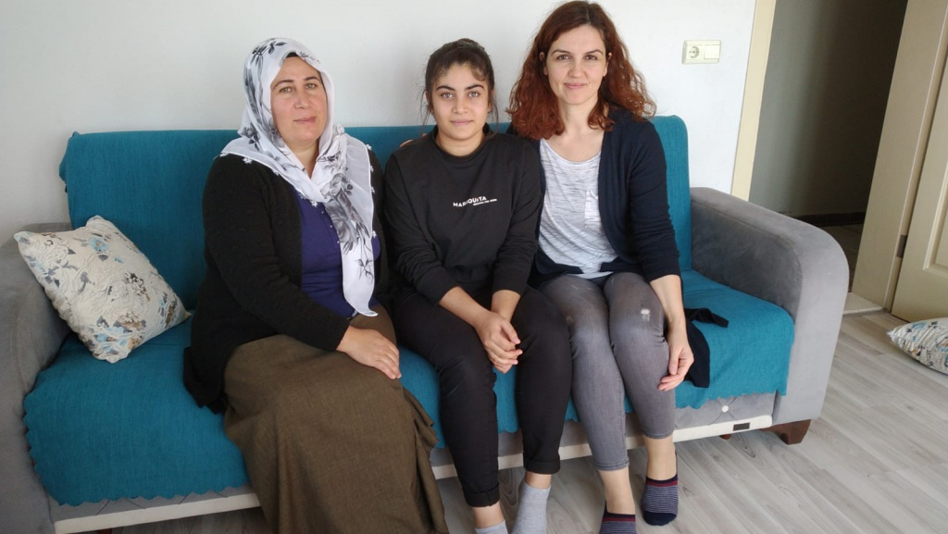
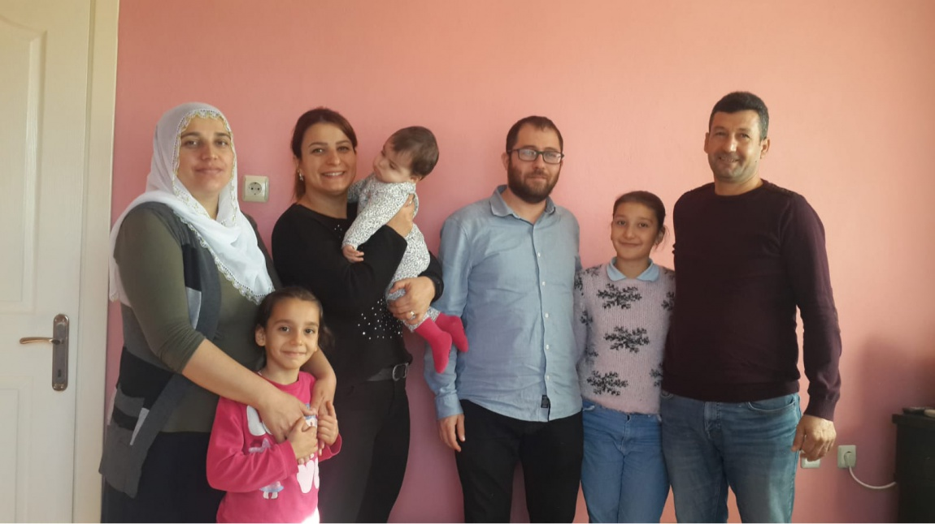
Kurumun Sorunları ve Çözüm Önerileri
Velilere Yönelik Yapılan Çalışmalar:
Veli Ziyaretleri: Okul ve veli iletişimini daha da artırmak amacıyla 2019 Kasım ayından 2020 ocak ayına kadar 53 aileye ev ziyareti yapılmıştır.
SAZLIKÖY HİLMİ FIRAT ORTAOKULU
2020-2021 EĞİTİM – ÖĞRETİM YILI
BRİFİNG DOSYASI

Slide 27
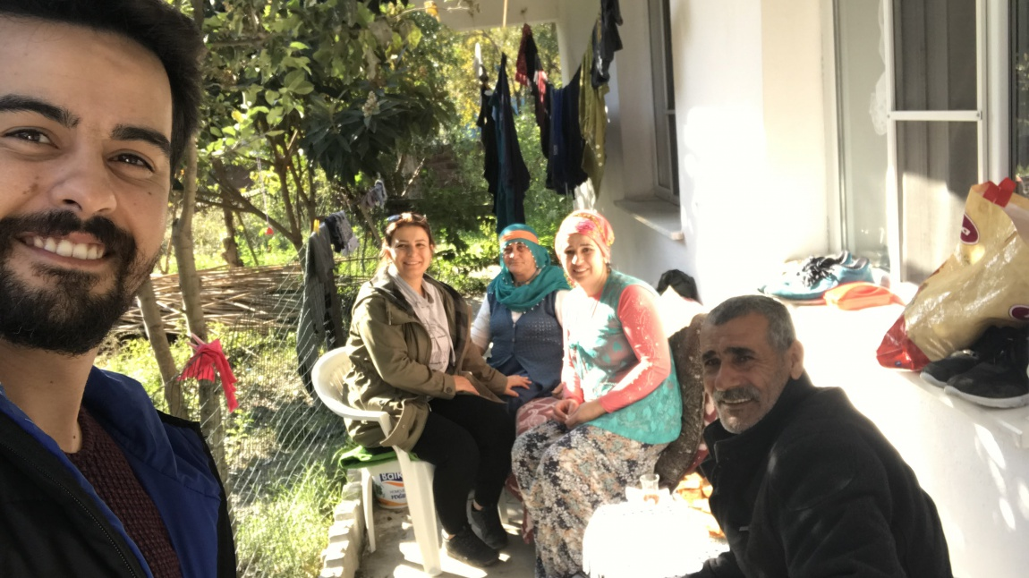
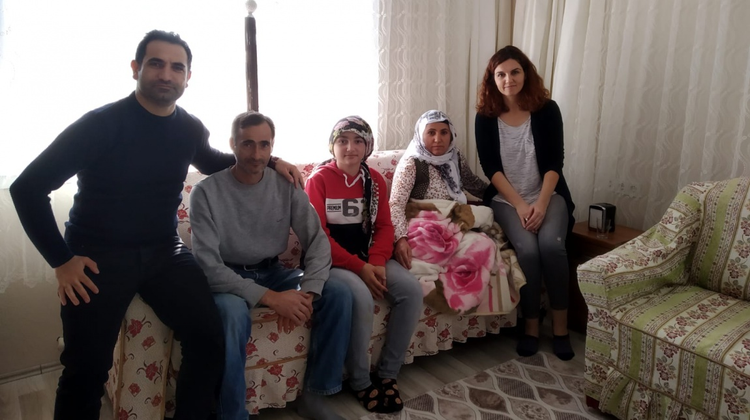
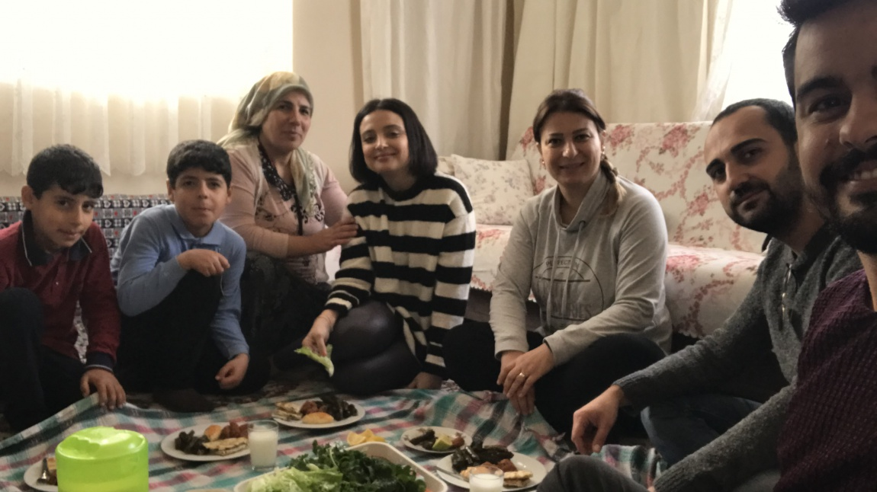
Kurumun Sorunları ve Çözüm Önerileri
Veli Ziyaretleri:
SAZLIKÖY HİLMİ FIRAT ORTAOKULU
2020-2021 EĞİTİM – ÖĞRETİM YILI
BRİFİNG DOSYASI

Slide 28
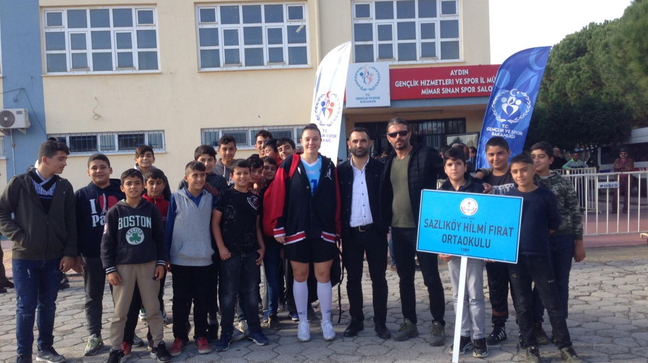
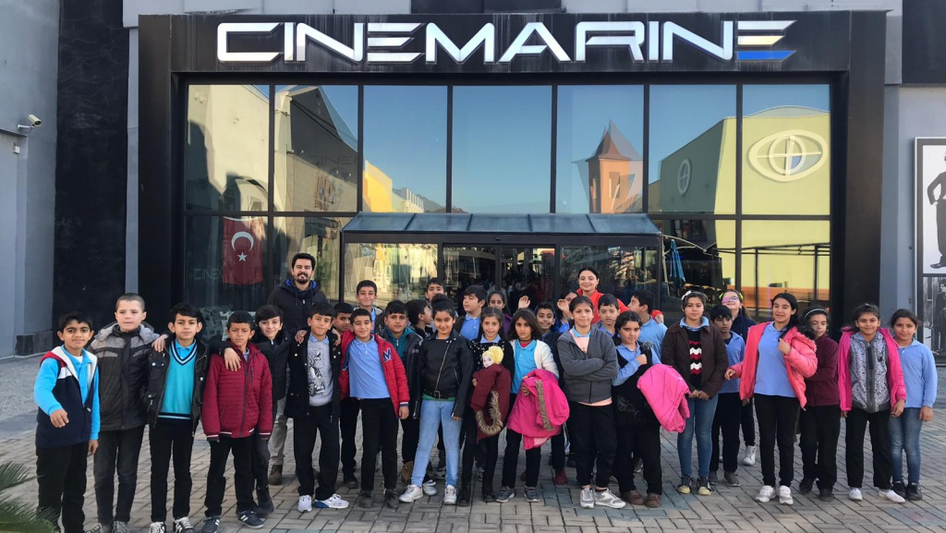
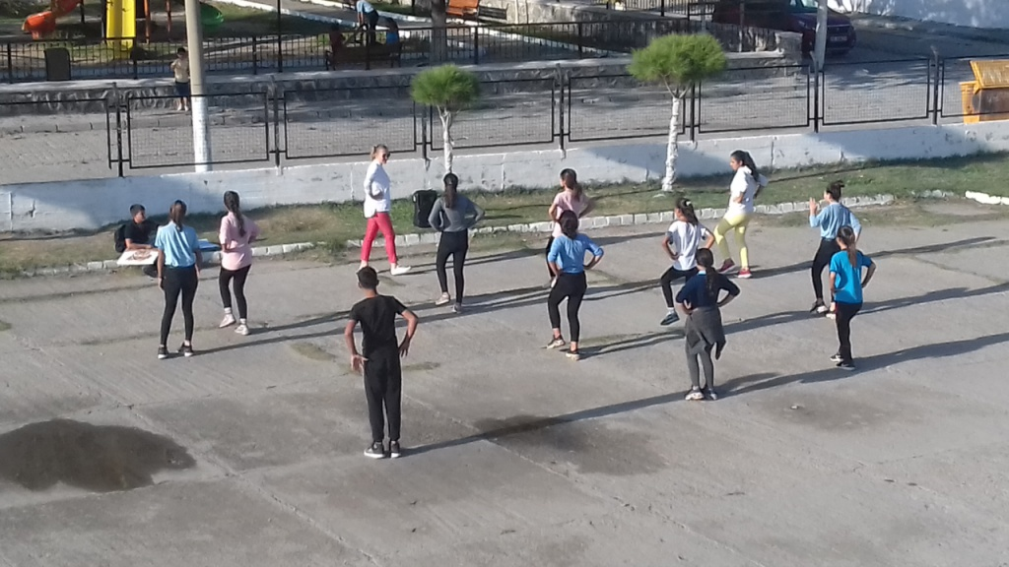
Sosyal Faaliyetler
Öğrencilerimizin toplumsal iletişimin artması ve sorumluluk alarak özgüvenin gelişmesi açısından gerek kurum içinde ve kurum dışında sosyal faaliyetler düzenlenmiştir.
SAZLIKÖY HİLMİ FIRAT ORTAOKULU
2020-2021 EĞİTİM – ÖĞRETİM YILI
BRİFİNG DOSYASI

Slide 29
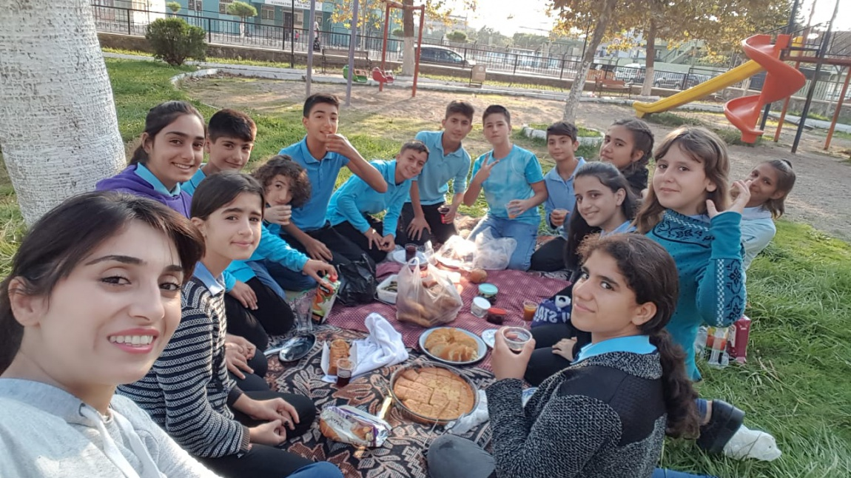
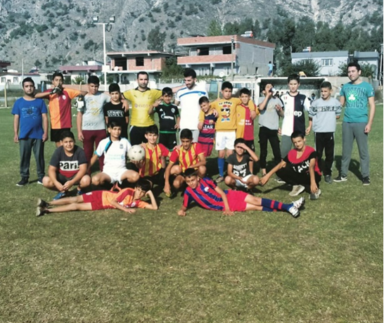
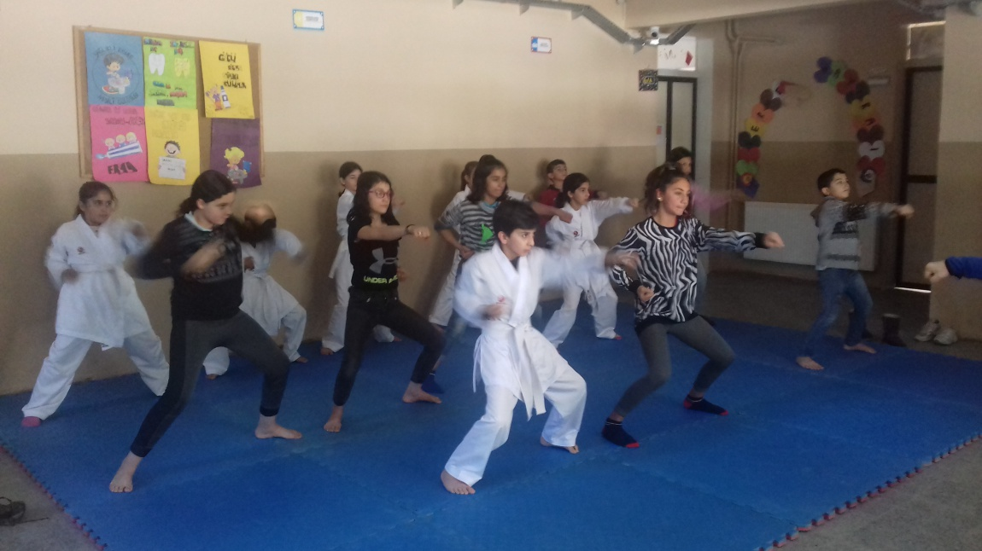
Sosyal Faaliyetler
SAZLIKÖY HİLMİ FIRAT ORTAOKULU
2020-2021 EĞİTİM – ÖĞRETİM YILI
BRİFİNG DOSYASI

Slide 30
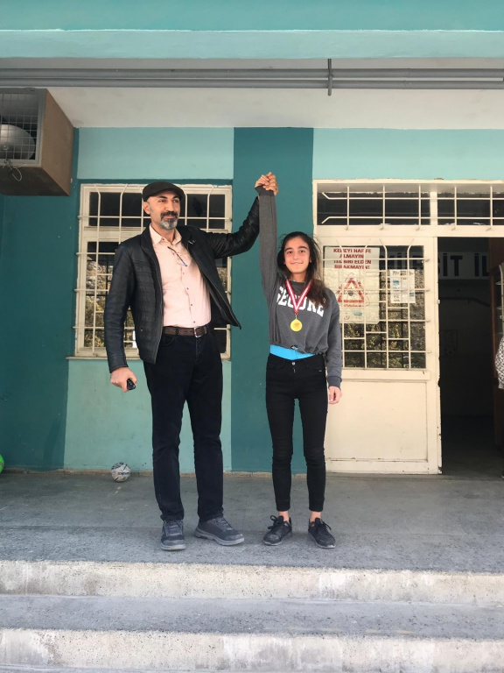
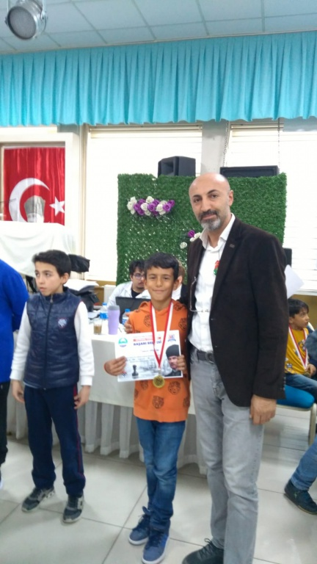
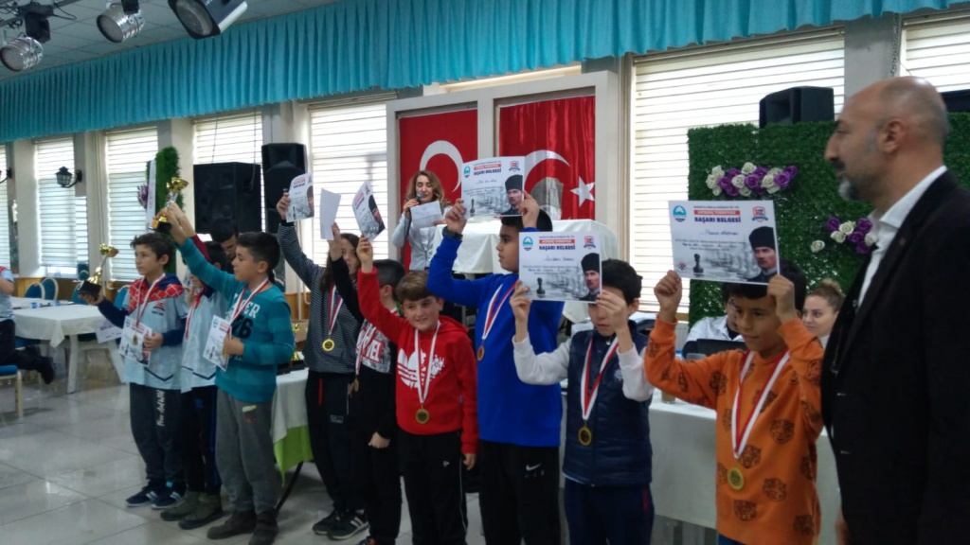
Kurumun Başarıları
Spor Alanındaki Başarılar:
Okulumuzda kız ve erkek voleybol ve satranç takımları olup her sene il veya ilçe çapında yürütülen turnuvalara katılım sağlamaktadır. İl ve ilçede yapılan satranç turnuvalarında dereceler elde ettik.
SAZLIKÖY HİLMİ FIRAT ORTAOKULU
2020-2021 EĞİTİM – ÖĞRETİM YILI
BRİFİNG DOSYASI

Slide 31
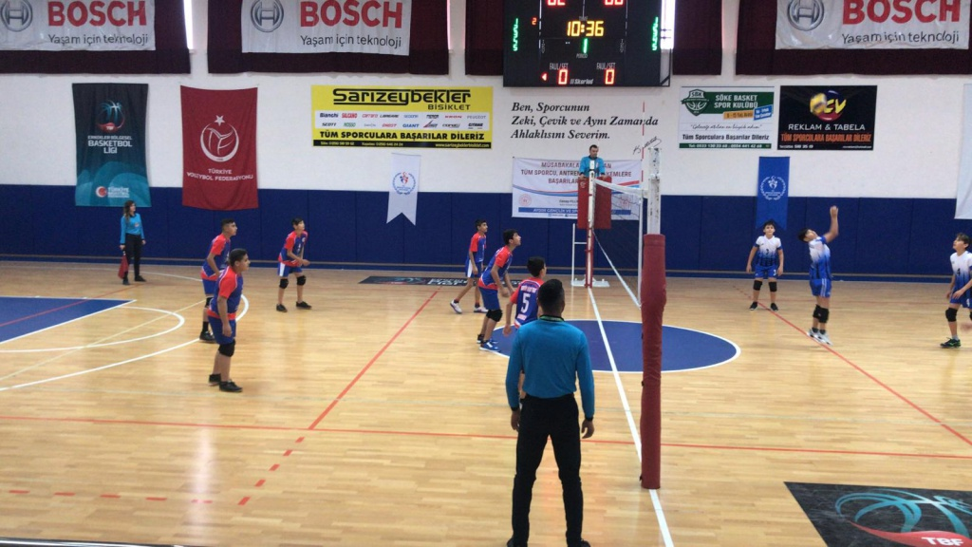
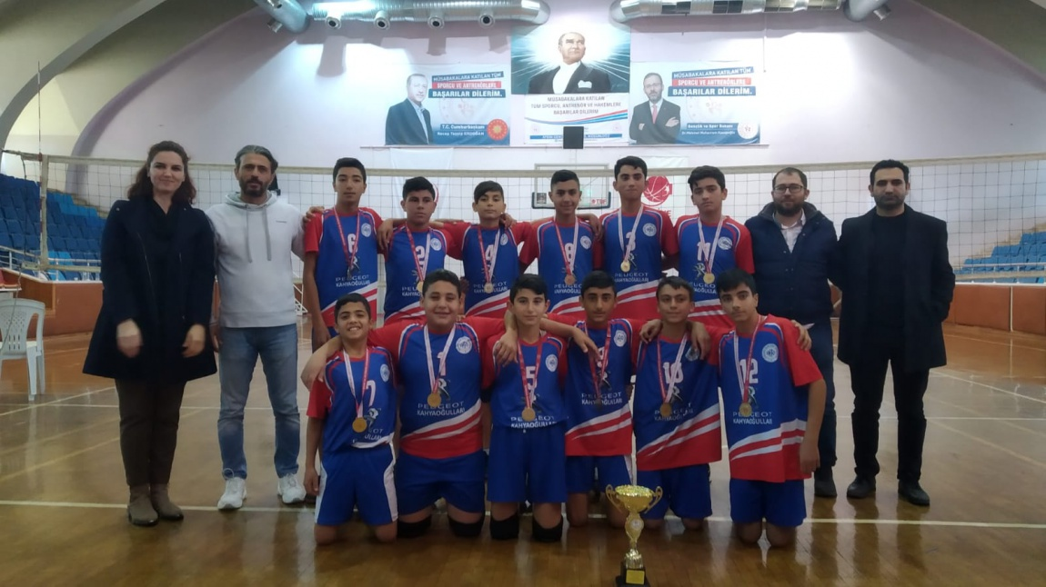
Kurumun Başarıları
Spor Alanındaki Başarılar:
Yıldız Erkekler Voleybol Aydın İl Birinciliği müsabakalarında şampiyon olduk.
SAZLIKÖY HİLMİ FIRAT ORTAOKULU
2020-2021 EĞİTİM – ÖĞRETİM YILI
BRİFİNG DOSYASI

Slide 32
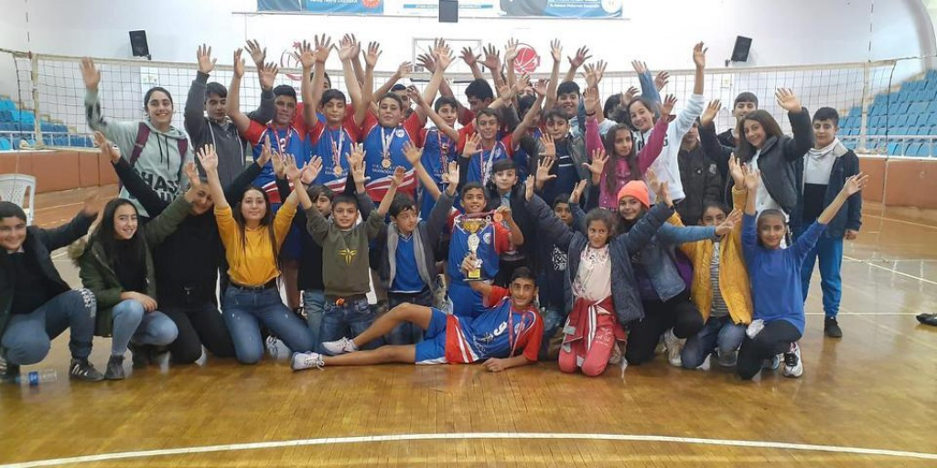
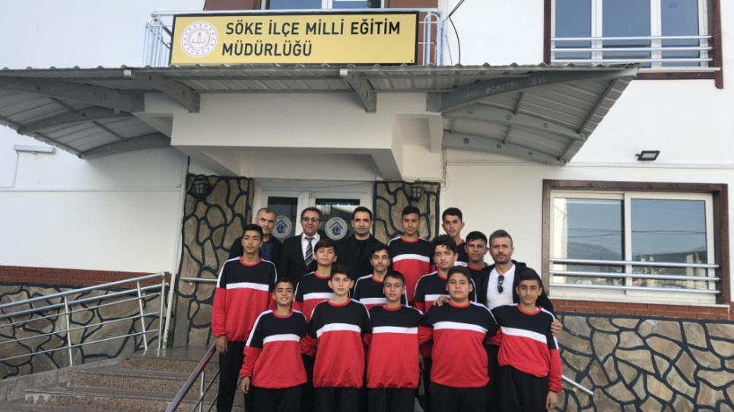
Kurumun Başarıları
Spor Alanındaki Başarılar:
Manisa’da düzenlenen Yıldız Erkekler Voleybol Bölge Şampiyonasında tüm maçlarımızı kazanarak bölge şampiyonu olduk.
SAZLIKÖY HİLMİ FIRAT ORTAOKULU
2020-2021 EĞİTİM – ÖĞRETİM YILI
BRİFİNG DOSYASI

Slide 33
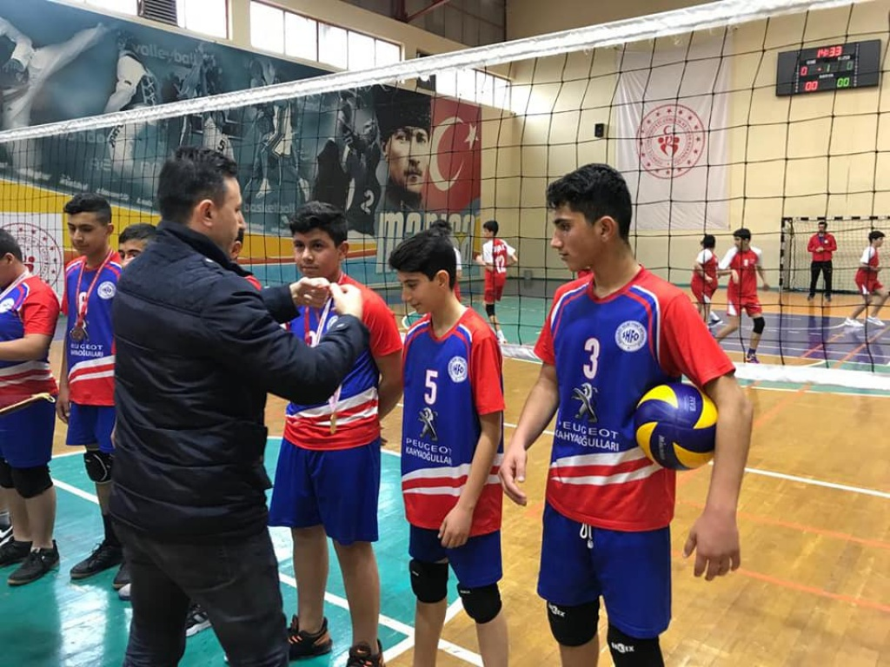
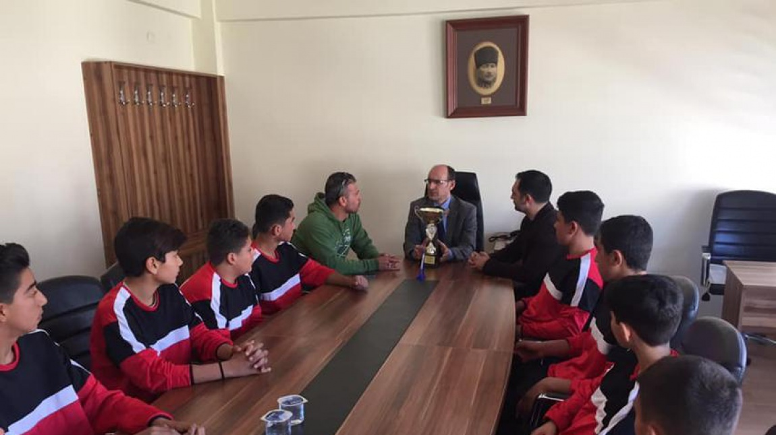
Kurumun Başarıları
Spor Alanındaki Başarılar:
Bölge şampiyonasını kazanan voleybol takımımız Türkiye Şampiyonluğu için mücadele etme hakkı kazansa da pandemiden dolayı müsabakalar iptal edilmiştir.
SAZLIKÖY HİLMİ FIRAT ORTAOKULU
2020-2021 EĞİTİM – ÖĞRETİM YILI
BRİFİNG DOSYASI

Slide 34
Kurumun Başarıları
Sanat Alanındaki Başarılar
Öğrencilerimiz, resim, şiir ve kompozisyon yazma ve okuma gibi farklı alanlarında düzenlenen yarışmalara katılmaktadır. 2019-2020 Eğitim Öğretim Yılında Resim,şiir ve kompozisyon yarışmalarında dereceler elde etmiştir. Başarılarımız: 10 Kasım Atatürk'ü Anma Günü Şiir Yarışması Üçüncülüğü 24 Kasım Öğretmenler Günü Kompozisyon Yarışması Üçüncülüğü İstiklal Marşını Güzel Okuma Yarışması Üçüncülüğü 29 Ekim Cumhuriyet Bayramı Resim Yarışması İl Birinciliği
SAZLIKÖY HİLMİ FIRAT ORTAOKULU
2020-2021 EĞİTİM – ÖĞRETİM YILI
BRİFİNG DOSYASI

Slide 35
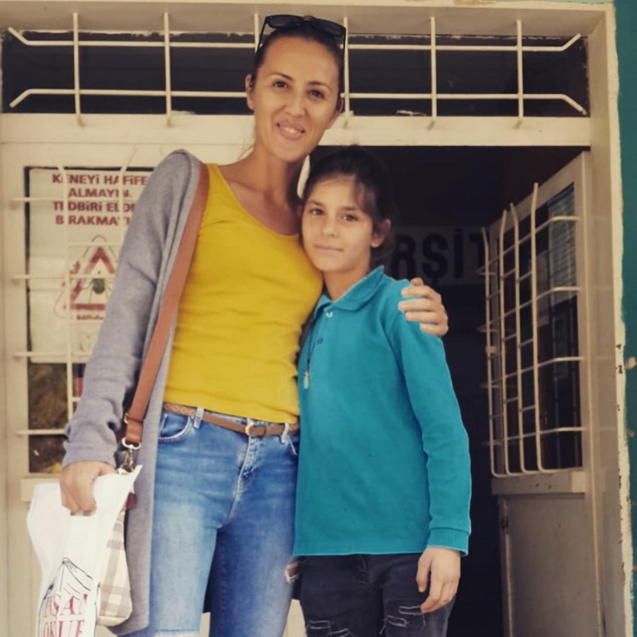
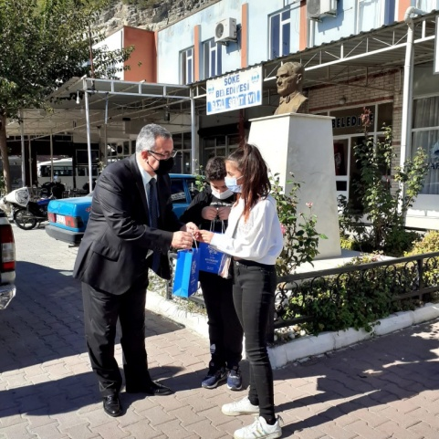
Kurumun Başarıları
Sanat Alanındaki Başarılar
10 Kasım Atatürk'ü Anma Günü Şiir Yarışması Üçüncülüğü
29 Ekim Cumhuriyet Bayramı Resim Yarışması İl Birinciliği
SAZLIKÖY HİLMİ FIRAT ORTAOKULU
2020-2021 EĞİTİM – ÖĞRETİM YILI
BRİFİNG DOSYASI

Slide 36
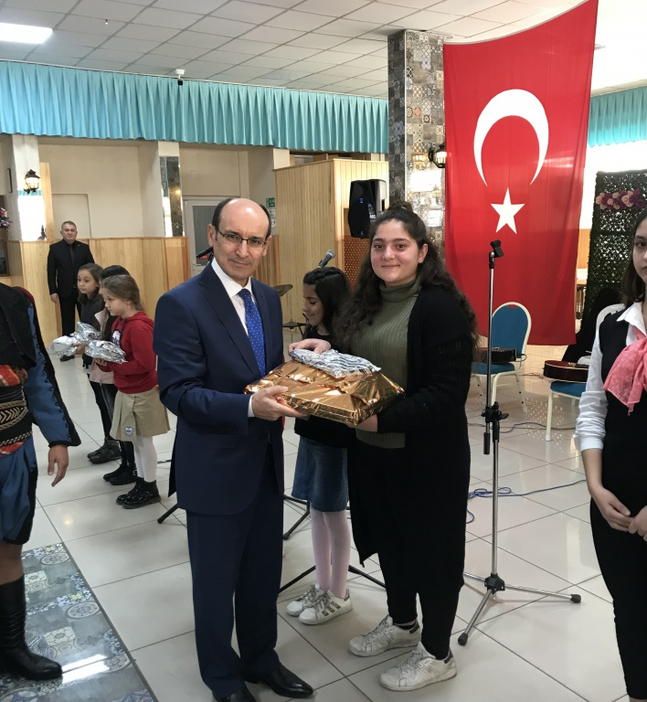
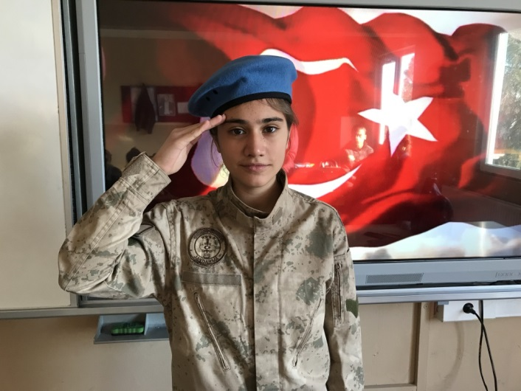
Kurumun Başarıları
Sanat Alanındaki Başarılar
24 Kasım Öğretmenler Günü Kompozisyon Yarışması Üçüncülüğü İstiklal Marşını Güzel Okuma Yarışması Üçüncülüğü
SAZLIKÖY HİLMİ FIRAT ORTAOKULU
2020-2021 EĞİTİM – ÖĞRETİM YILI
BRİFİNG DOSYASI

Slide 37
Kurumun Başarıları
Bakanlığımız tarafından okul web sitelerinin içerik zenginliği ve ziyaret edilme oranlarına göre oluşturulan etkin kullanım sıralamasında kurumumuz web sayfası tüm kategori değerlendirmelerinde 31 Aralık 2020 tarihi itibariyle 51.512 kurum arasında:
Söke genelinde 1. ,
İl genelinde 1. ;
Türkiye genelinde ise 8. olmuştur.
SAZLIKÖY HİLMİ FIRAT ORTAOKULU
2020-2021 EĞİTİM – ÖĞRETİM YILI
BRİFİNG DOSYASI

Slide 38
Kurumun Başarıları
Akademik Başarılar
2019-2020 Eğitim Öğretim Yılında 65 öğrencimiz okulumuzdan mezun olmuştur. 5 öğrencimiz Cumhuriyet Lisesi’ne 12 öğrencimiz Söke Anadolu Lisesi’ne 8 öğrencimiz Sağlık Lisesi’ne 2 Öğrencimiz Spor Lisesi’ne 2 öğrencimiz de Güzel Sanatlar Lisesi’ne yerleşmiştir. Geriye kalan 36 öğrencimiz ise Meslek Liselerine yerleşmiştir.
SAZLIKÖY HİLMİ FIRAT ORTAOKULU
2020-2021 EĞİTİM – ÖĞRETİM YILI
BRİFİNG DOSYASI

Slide 39
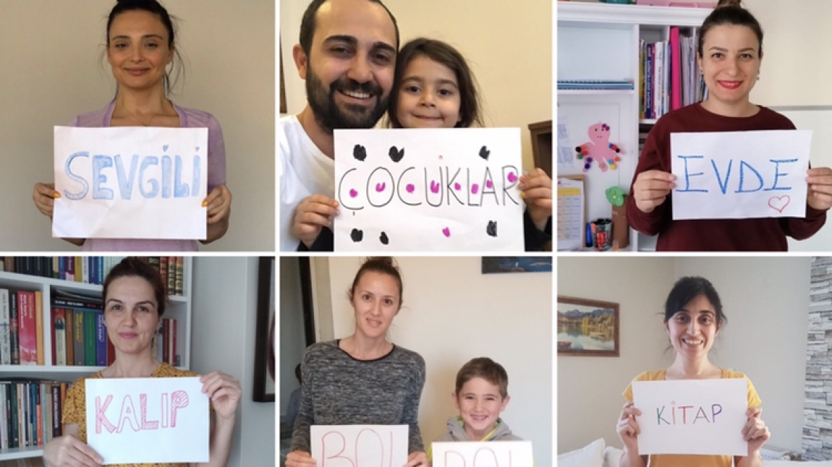
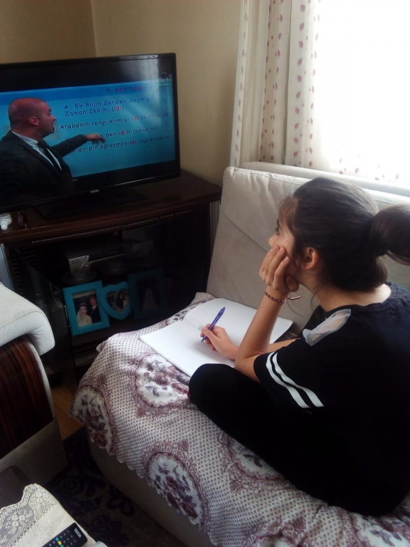
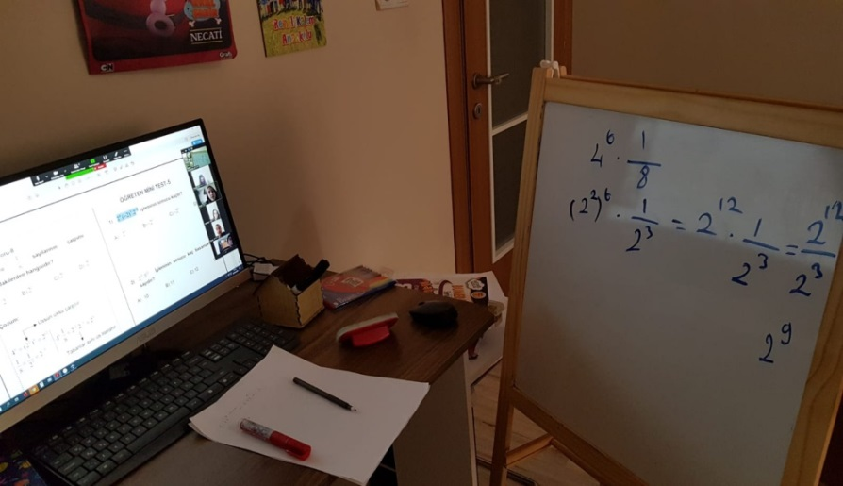
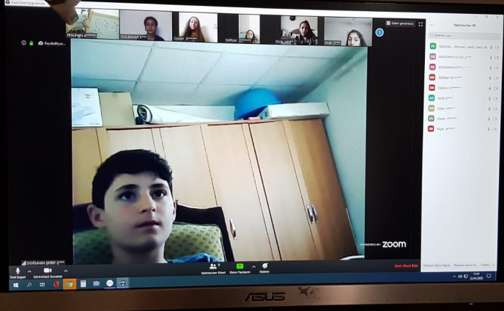
Koronavirüs Kovid 19 salgın hastalığı sebebiyle 16 Mart 2020 tarihinden itibaren uzaktan eğitime geçtik..
Uzaktan Eğitim
SAZLIKÖY HİLMİ FIRAT ORTAOKULU
2020-2021 EĞİTİM – ÖĞRETİM YILI
BRİFİNG DOSYASI

Slide 40
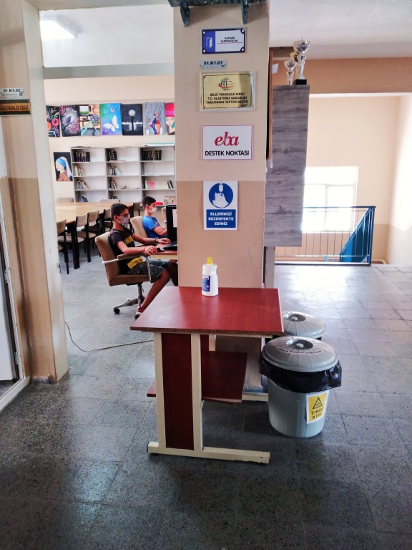
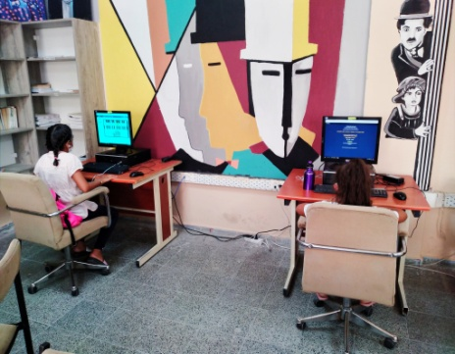
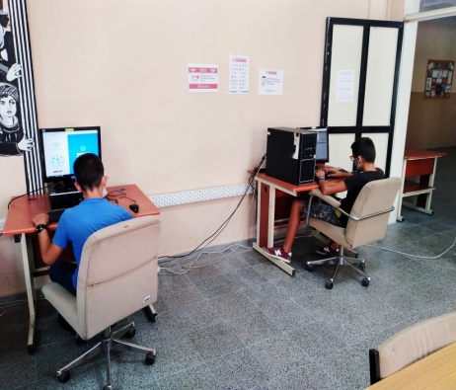
İnternet erişimi olmayan öğrencilerimize yönelik EBA Destek Noktasını oluşturduk.
Uzaktan Eğitim
SAZLIKÖY HİLMİ FIRAT ORTAOKULU
2020-2021 EĞİTİM – ÖĞRETİM YILI
BRİFİNG DOSYASI

Slide 41
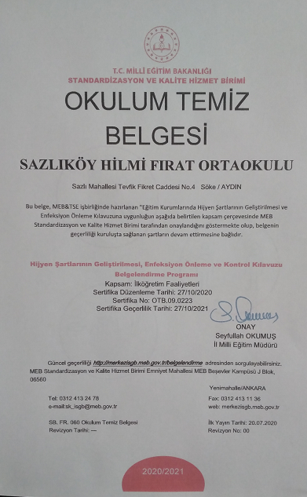
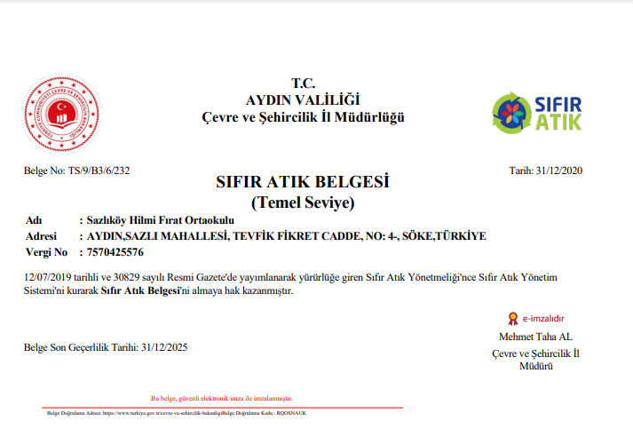
MEB) ile TSE) işbirliğinde hazırlanan "Eğitim Kurumlarında Hijyen Şartlarının Geliştirilmesi ve Enfeksiyon Önleme" kılavuzu doğrultusunda okulum temiz belgesini almaya hak kazanmıştır.y
Kurum Standartları
SAZLIKÖY HİLMİ FIRAT ORTAOKULU
2020-2021 EĞİTİM – ÖĞRETİM YILI
BRİFİNG DOSYASI
Sıfır Atık Yönetmeliği'nce Sıfır Atık Yönetim
Sistemi'ni kurarak Sıfır Atık Belgesi'ni
almaya hak kazanmıştır.

Slide 42
